Slide 1

«Дружба каждому нужна, дружба верностью сильна».

Slide 2

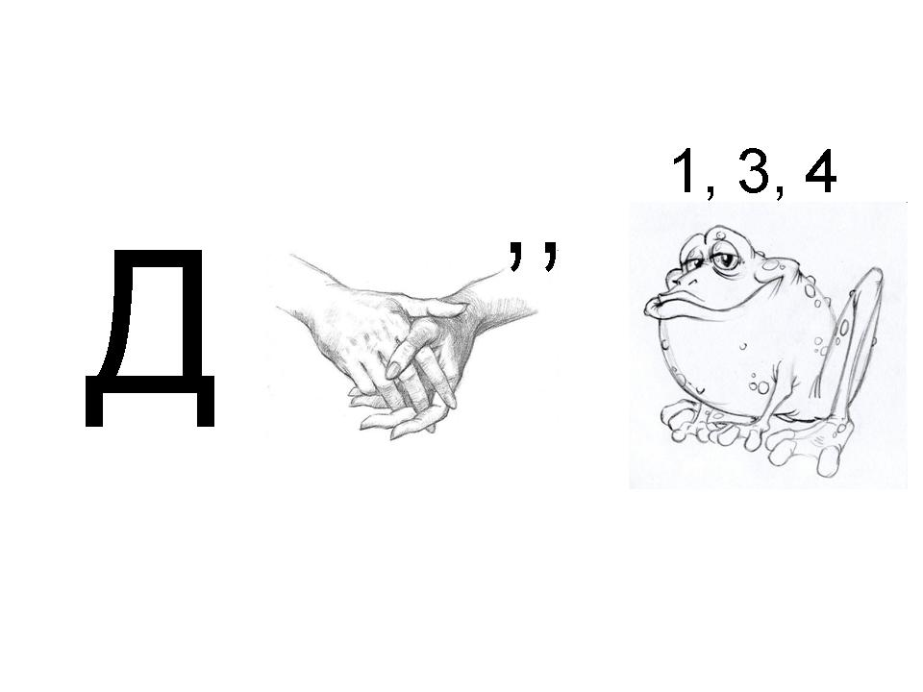
Дружба

Slide 3
Что такое дружба?
Кто такой настоящий друг?
Кого можно назвать другом?
Какие законы дружбы есть?

Slide 4
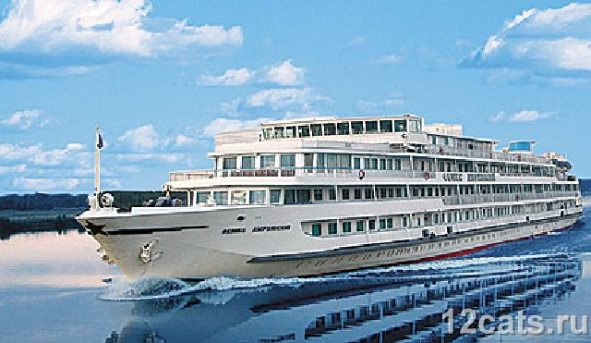

Slide 5

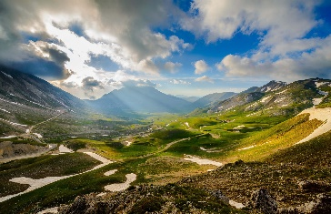

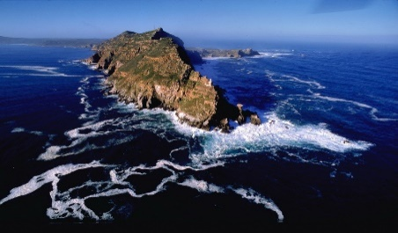

Остров Дружбы

Slide 6


Первая остановка – ЗАМОК ЗНАНИЙ

Slide 7


Дружба – близкие отношения, основанные на взаимном доверии , привязанности, общности интересов. («Толковый словарь» С.Ожегов)

Slide 8

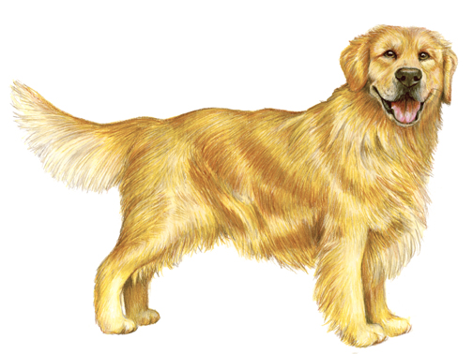
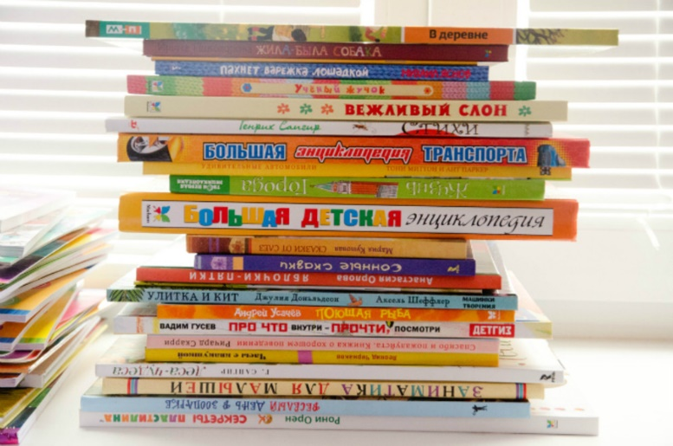

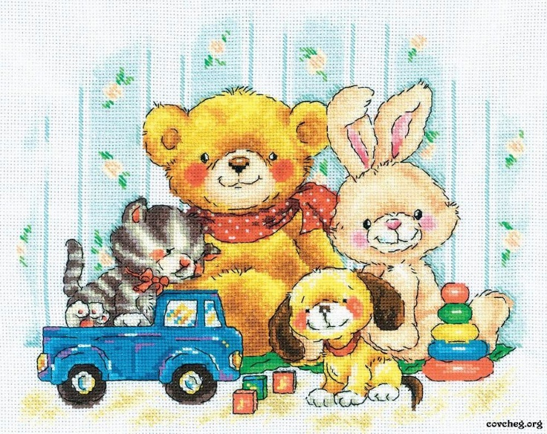

Slide 9

Друг – это человек, который
связан с кем-нибудь дружбой.
(из словаря С.И.Ожегова)

Slide 10
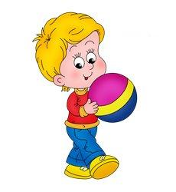
НАСТОЯЩИЙ ДРУГ -
скромный
злой
завистливый
честный
равнодушный
общительный
хвастливый
готовый помочь
добрый
эгоистичный
жадный

Slide 11

Законы дружбы
уступать друг другу;
быть вежливым;
быть внимательным;
быть честным;
помогать друг другу;
не жадничать;
не злиться и не ссориться;
не обижать друга понапрасну;
уметь просить прощение;
не останавливать друга в плохих поступках

Slide 12

Физминутка

Slide 13

Вторая остановка – ДОЛИНА ПОСЛОВИЦ

Slide 14


Нет друга - ищи, ____
а нашёл - береги.
Не имей сто рублей, ______
а имей сто
друзей.
Один за всех ______
и все за одного.
Человек без друзей, ______
что дерево
без корней.

Slide 15
Друга ищи , ____
а нашёл береги.
Друг лучше старый, ______
а платье
новое.
Нет такого дружка______
как родная матушка.
Старый друг, ______
лучше новых двух

Slide 16

Третья остановка – МЫС ЗАГАДОК

Slide 17



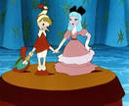

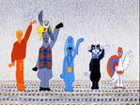

Викторина «Кто с кем дружит?»

Slide 18
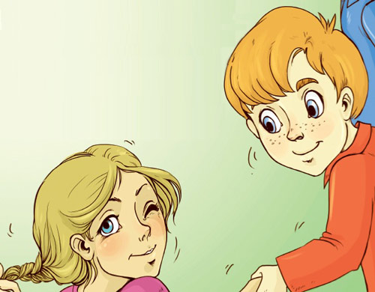
Тест «Настоящий ли ты друг»

Slide 19

Четвёртая остановка – ПОЛЯНА ДРУЗЕЙ

Slide 20

Ладошки настроения
Красный – занятие подняло мне настроение, мне было интересно;
Желтый – я теперь знаю, что такое «Дружба», «Друг»;
Зеленый – мне было трудно на занятии, у меня появилось много вопросов;
Синий – ничего не изменилось

Slide 21
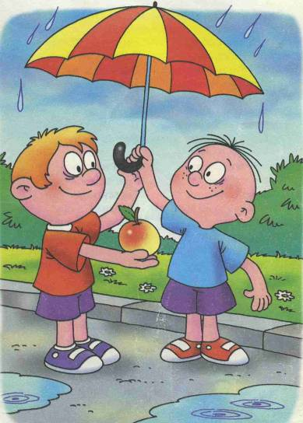
Дружба-главное чудо всегда,
Сто открытий для всех настоящее,
И любая беда –не беда,
Если рядом друзья настоящие.

Slide 23


Всем
Спасибо!!!

